Slide 2
مفهوم sin و cos و tang
موضوع:

Slide 3
جئوجبرا

Slide 4
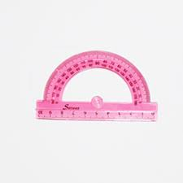
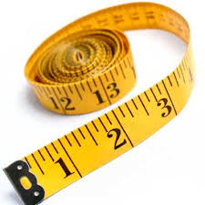
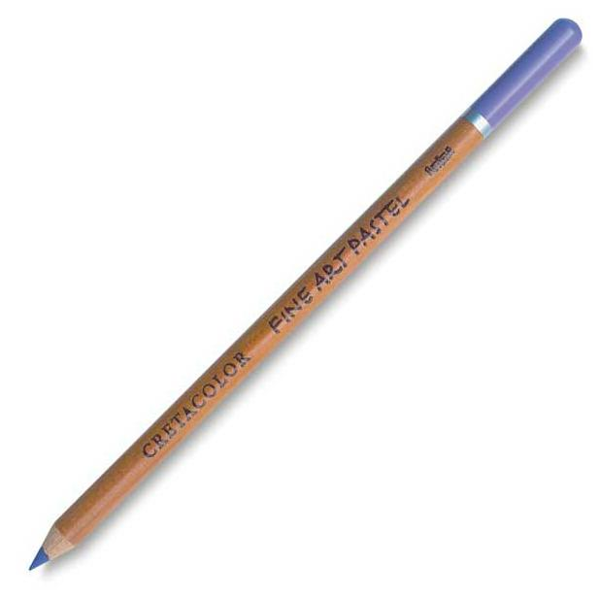
فعالیت عملی به صورت گروهی
ارتفاع ساختمان مدرسه را با
نقاله
مداد
متر
اندازه بگیرید!

Slide 5
